Slide 1
爐管新人學習進度報告
2022.08.01 ~ 2022.08.12

Slide 2
報告內容
主題:更換Chemical
一、Trans-LC更換步驟
二、Teos更換步驟
三、Pocl3更換步驟
四、心得

Slide 3
兩週主要實作內容:
8/01 P6 SPM
8/02 新人訓
8/03 新人訓
8/04 QIT
8/05 病假
8/08 Replace Teos bottle
8/09 GRD-3 Replace Z2 wheel
8/10 學習處理當機
8/11 學習處理當機
8/12 F23 YPM

Slide 4
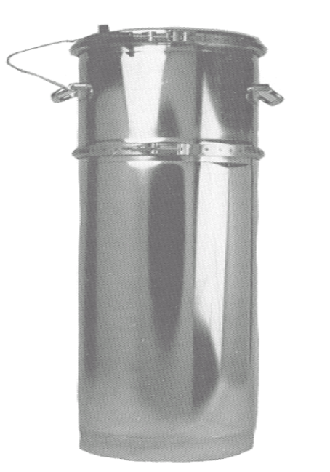
一、Trans-LC鋼瓶更換步驟
首先要至一樓Pump區開啟Pump以便後續Purge管路用
Step1.按下CHANGE。
Step2.螢幕會顯示“ENTER RESERVOR ID ”輸入要更換鋼瓶的編號。
Step3.輸入完畢後螢幕會顯示“TURN VACUUM PUMP ON,WHEN DONE PRESS YES/NO THEN ENTER”，檢查一樓Pump開啟後，輸入YES按ENTER，系統會自動做Cycle Purge。
Step4. Cycle Purge做完後，螢幕會顯示“ CLOSE MANUAL VALVES ,WHEN DONE PRESS YES/NO THEN ENTER”。
Step5.關閉舊鋼瓶的Manual Valve。
Step6.此時管路會自動做管路Purge。
Trans-LC鋼瓶
內部是Trans-LC石英瓶

Slide 5
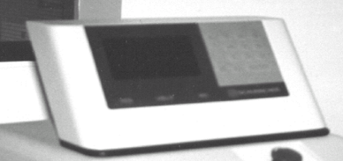
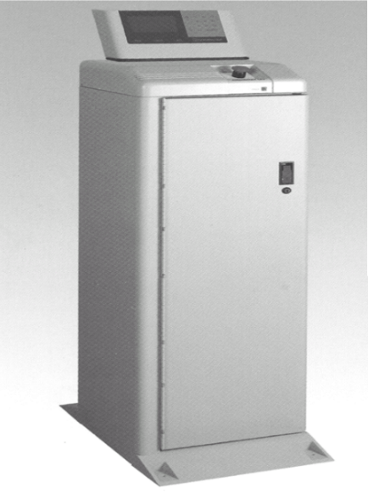
Step7.管路Purge完後螢幕會顯示“ REPLACE RESERVOR, VALVES CLLOSED PRESS YES/NO THEN ENTER”。
Step8.將舊鋼瓶Manual Valve拆除後換上新鋼瓶。
Step9.做Leak Check。
Step10.確認更換後新鋼瓶數值顯示為100% 22500GRAMS。
Step11.打開Manual Valve。
Step12.最後關閉樓下 Pump。
RCM
RCM1/2/3/4
SCM1
SCM2
SCM3
SCM4
SCM5
SCM6

Slide 6
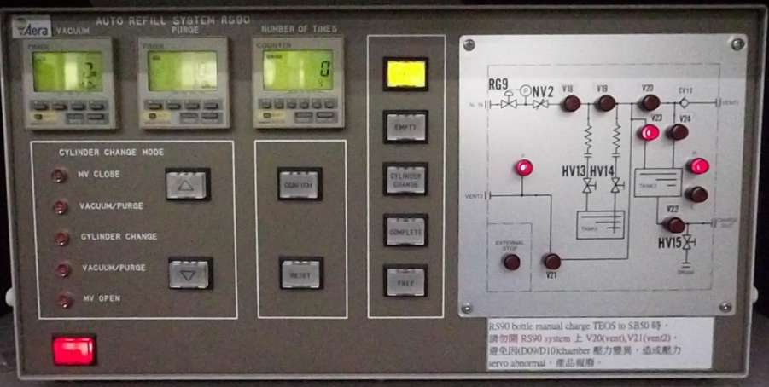
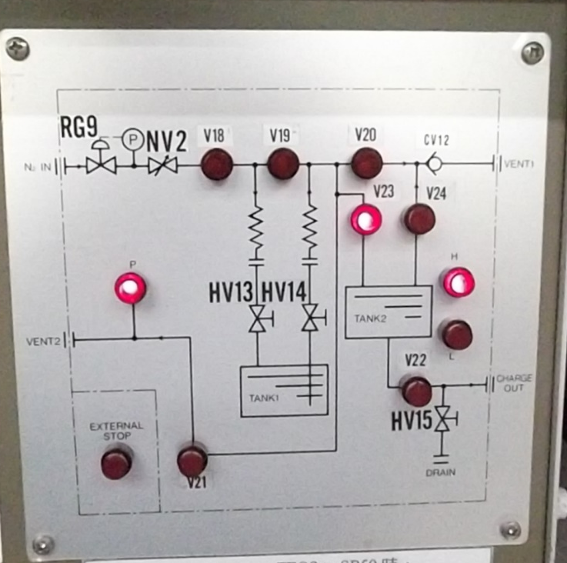
二、Teos鋼瓶更換步驟
當前方機台出現RS-LOW的Alarm時更換Teos鋼瓶。
Step1.把鋼瓶上的Manual Valve關閉(HV13、HV14) ，接著按下CHARGE 後COMPLETE LAMP 亮。
Step2. 依序開 HV13、V19、V21、計時 90 秒。(為VENT HV13、V19、V21管路)
Step3.再按照順序關 HV13、V19、V21。
Step4.接下來依序打開 V18、V19，30 秒後再開 HV14 (將管路殘餘的CHEMICAL吹回瓶中)等待60秒，再依序關掉 HV14、V19、V18。
Step5.動作完成後再重複 (2)~(4)步驟一次。

Slide 7
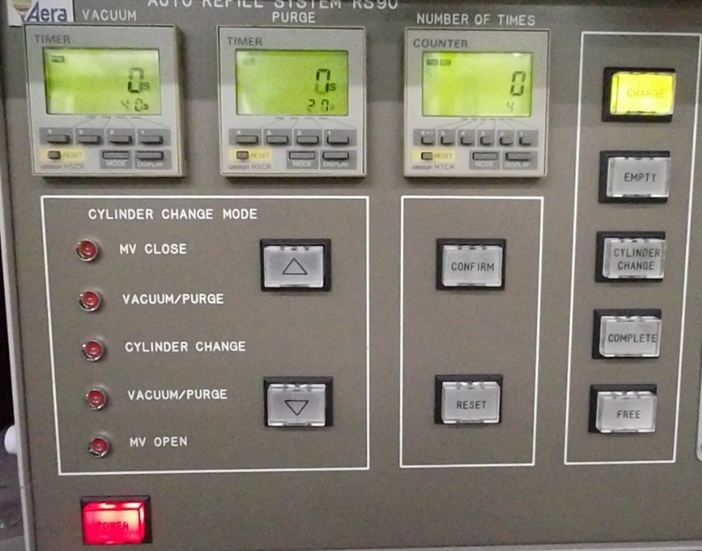
Step6.按下“CYCLINDER CHANGE"+"CONFIRM"
後CYCLINDER CHANGE燈亮起，再次確認 HV13、HV14 是關閉的。
Step7.在按下 “CONFIRM” 後，開始自動執行 VACUUM/PURGE。當 VACUUM/PURGE 完成後 ALARM 響起，按下 “RESET” ，接著就可更換鋼瓶 。
Step8.換好鋼瓶，先確定 HV13、HV14 是關閉的，再按下”CONFIRM” 進行 VACUUM/PURGE。當 VACUUM/PURGE 完成後 ALARM 響起，再按下 “RESET”，”COMPLETE”燈亮起。
Step9. 按下 “COMPLETE”+“CONFIRM” 後，開啟HV13、HV14。
Step10.按下 “CHARGE”，便完成更換步驟。

Slide 8
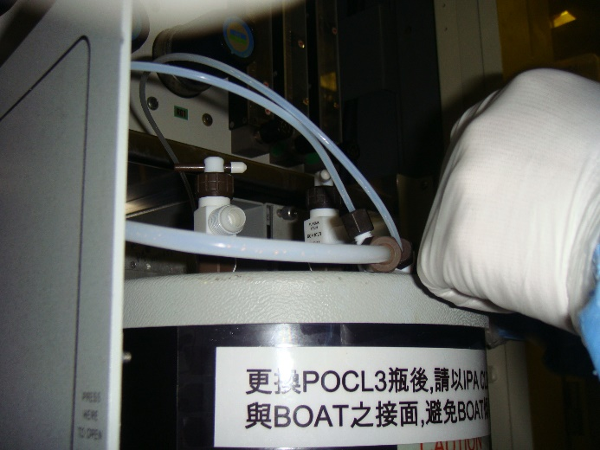
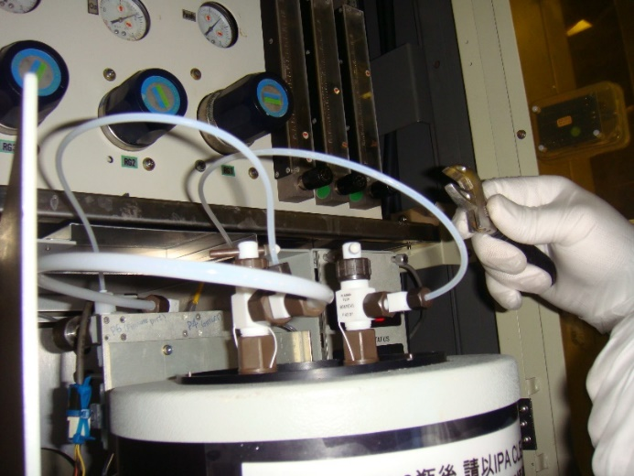
三、Pocl3更換步驟
當前方機台出現M-DOT的Alarm和M-DOT面板上顯示 LEVEL ALARM時更換Pocl3。
Step1.將M-DOT上的T/C和蓋板拆下來，並將Pocl3 Bottle valve關閉。
Step2.將管路接頭拆下，並將POCL3 Bottle 取出。
Step3.POCL3 Bottle回裝前在T/C的孔洞加Pump油。
Step4.更換3條in/out Teflon管路。
Step5.POCL3 Bottle valve開啟。
Step6.更換完後，需Test run B05

Slide 9
四、心得
9/4就要開始跟值大夜了，最近又做了一次AP管的YPM，對於AP管也已經不會那麼懼怕了，目前都在學習處理當機，訓練當下如何處理產品的問題，也逐漸掌握了，目前需要更加熟練處理的流程。

